Slide 2
DEŇ ZODPOVEDNOSTI

Slide 3
Jana Shepperd, prezidentka
Slovenské združenie výrobcov piva a sladu

Slide 4
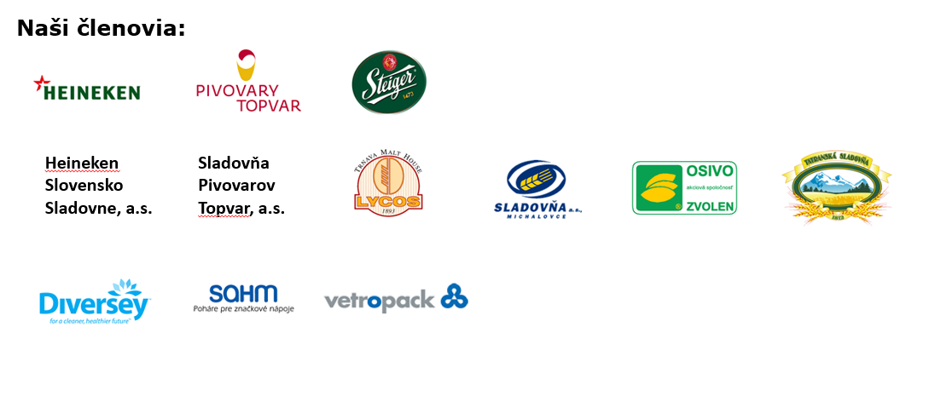
Slovenské združenie výrobcov piva a sladu

Slide 5
Zodpovednostné aktivity pivovarníkov
Cieľ:
Osveta o umiernenej konzumácii alkoholických nápojov
Prevencia nezodpovednej konzumácie alkoholu a jej následkov
Cieľová skupina: spotrebitelia
Citlivé skupiny:
Deti a mladiství
Tehotné ženy
Účastníci cestnej premávky
Nástroje:
Piktogramy na obaloch
Verifikácia veku v aplikáciách a na webových stránkach
Web: slovenskepivo.sk, promileinfo.sk, rozumne.sk
2014
Notes:
European Beer Pledge 2012: reakcia na výzvu Európskej komisie - DG pre zdravie. Cieľ: podpora zodpovednej konzumácie alkoholu medzi spotrebiteľmi, využívanie sociálnych médií a digitálnych možností,)
Národný akčný plán pre problémy s alkoholom: vypracovaný na základe Európskeho akčného plánu na zníženie škodlivých účinkov alkoholu, ktorý prijal Regionálny výbor SZO pre Európu v roku 2012. Jeho cieľom je vyvíjať aktivity v oblasti prevencie. vypracovaný v rámci Dvojročnej dohody o spolupráci medzi Ministerstvom zdravotníctva SR a Regionálnym úradom SZO pre Európu 2012-13. Vláda SR ho schválila v júni 2013. Odborný garant: Úrad verejného zdravotníctva SR
PARTNERI:
Ministerstvo dopravy, výstavby a regionálneho rozvoja SR - Oddelenie bezpečnosti cestnej premávky,
Ministerstvo zdravotníctva SR - Úrad verejného zdravotníctva SR

Slide 6
Samoregulácia
Záväzky pivovarníkov:
2005: European Road Safety Charter
2007: Charter of the EU Alcohol and Health Forum
2012: European Beer Pledge, Beer, Wine and Spirits Producers’ Commitments
2015: Etický kódex komerčnej komunikácie (reklama a marketing)
Spolupráca v rámci Národného akčného plánu pre problémy s alkoholom:
MV SR (PPZ), MDVRR SR (BECEP), MZ SR (UVZ SR)
Občianske združenia PRIMA, OLÚP
Notes:
Regulácia – stanovenie pravidiel (napr. legislatíva = štátna regulácia).
Samoregulácia – dobrovoľné stanovenie pravidiel, mimo platnej legislatívy.
Konzumácia alkoholických nápojov je súčasťou života v našej spoločnosti a preto sa téma nezodpovednej konzumácie alkoholu týka nás všetkých.
Príklady
Etický kódex pivovarníkov v oblasti reklamy a marketingu (prijatý SZVPS v 2005, posledná novelizácia 2015), je súbor pravidiel obchodnej komunikácie definujúci čestné a dobré obchodné praktiky
posolstvá o zodpovednej konzumácii na obaloch piva: LEN PRE OSOBY STARSIE AKO 18 ROKOV, piktogramy
posolstvá o zodpovednej konzumácii v digitálnej komunikácií,
aplikácie na výpočet hladiny alkoholu v krvi a.i.

Slide 7
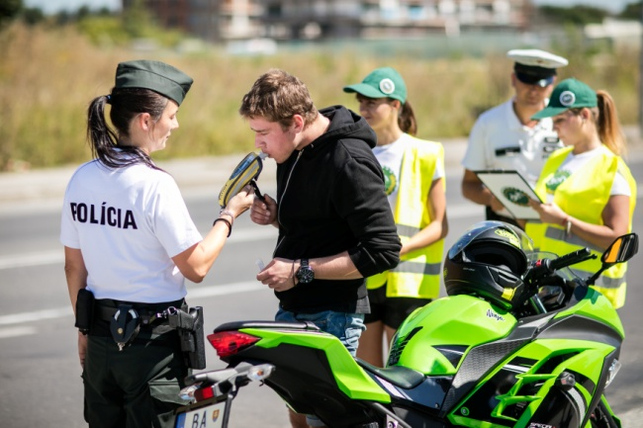
História projektu Deň zodpovednosti
2012: nezodpovednej konzumácie alkoholu a zdravie
2013: alkohol za volant nepatrí
2014: OpriBIKE – alkohol nepatrí ani na bicykel
2015: Mladosť – pochabosť: mladí vodiči a alkohol
2016: porovnanie miery zodpovednosti u mužov a žien
2014
2014
2015
KAŽDÝ DEŇ MOŽETE MAŤ DEŇ ZODPOVEDNOSTI
Notes:
2012: odborní pracovníci UVZ poskytovali poradenstvo o zodpovednej konzumácii alkoholu
2013: UVZ a PPZ
2014: PPZ a BECEP – „OpriBIKE – jazdi nealko“, Kodex zodpovedneho cyklistu
2015: PPZ a BECEP: restauracie/pohostinstva vybavene alkotestermi

Slide 8
Téma DZ 2017
Dve tretiny nehôd pod vplyvom alkoholu sa udeje v piatok, sobotu a nedeľu = víkend
Tri štvrtiny nehôd pod vplyvom alkoholu sa stane v obciach (krátke jazdy)
Prevažnú väčšinu nehôd pod vplyvom alkoholu zavinia vodiči motorových vozidiel
V polovici prípadov nehôd spôsobených pod vplyvom alkoholu narazí vodič do pevných prekážok
Viac ako polovica nehôd spôsobených pod vplyvom alkoholu sa udeje za dobrej viditeľnosti a na suchej ceste
ALKOHOL výrazne znižuje schopnosť vodiča bezpečne viesť vozidlo
KEĎ PIJEM, AUTO OSTANE DOMA

Slide 9
plk. Ján Ignaták, riaditeľ odboru dopravnej polície Prezídia PZ

Slide 10
DN zavinené pod vplyvom alkoholu
od roku 1993 po súčasnosť
DN – dopravné nehody

Slide 11
DN zavinené pod vplyvom alkoholu
podľa kategórie vinníka
DN – dopravné nehody

Slide 12
Najrizikovejšie predĺžené víkendy z pohľadu DN zavinených vodičmi pod vplyvom alkoholu
Predĺžený víkend | Dátum | priemer počtu nehôd zavinených pod vplyvom alkoholu na deň
8 mesiacov 2017 | od 01. 01. do 31. 07. 2017 | 3,9
Veľká noc | od 14. 04. do 17. 04. 2017 | 5
1. máj | od 29. 04. do 01. 05. 2017 | 5,7
8. máj | od 06. 05. do 08. 05. 2017 | 4,7
koniec augusta | od 26. 08. do 29. 08. 2017 | 5
Rok 2016 | od 01. 01. do 31. 12. 2016 | 4,1
Veľká noc | od 25. 03. do 28. 03. 2016 | 5,5
15. september | od 15.09. do 18. 09. 2016 | 4,5
Dušičky | od 29.10. do 01. 11. 2016 | 5,3
17. november | od 17.11. do 20. 11. 2016 | 5,5
Rok 2015 | od 01. 01. do 31. 12. 2015 | 4,2
1. september | od 29.08. do 01.09. 2015 | 8,3
15. september | od 12.09. do 15.09. 2015 | 4,5
17. november | od 14.11. do 27.11. 2015 | 7,8
DN – dopravné nehody VODIČI – vodiči motorových vozidiel a cyklisti

Slide 13
DN zavinené vodičmi motorových vozidiel
pod vplyvom alkoholu – v obci a mimo obce

Slide 14
DN zavinené vodičmi motorových vozidiel
pod vplyvom alkoholu – hlavné príčiny
Nevenovanie sa vedeniu vozidla: telefonovanie, smskovanie, otáčanie sa v aute, ...

Slide 15
DN zavinené vodičmi motorových vozidiel
pod vplyvom alkoholu – hlavné príčiny
Nevenovanie sa vedeniu vozidla: telefonovanie, smskovanie, otáčanie sa v aute, ...

Slide 16
DN zavinené vodičmi motorových vozidiel
pod vplyvom alkoholu – dni

Slide 17
DN zavinené vodičmi motorových vozidiel
pod vplyvom alkoholu – dni

Slide 18
DN zavinené vodičmi motorových vozidiel
pod vplyvom alkoholu – čas

Slide 19
DN zavinené vodičmi motorových vozidiel
pod vplyvom alkoholu – čas

Slide 20
DN zavinené vodičmi motorových vozidiel
pod vplyvom alkoholu – druh zrážky
Havária – vozidlo sa prevráti, nenarazí do prekážky Idúce nekoľajové vozidlo – auto, motocykel, ....

Slide 21
DN zavinené vodičmi motorových vozidiel
pod vplyvom alkoholu – muži a ženy

Slide 22
DN zavinené vodičmi motorových vozidiel
pod vplyvom alkoholu – dĺžka držania VO
VO – vodičské oprávnenie

Slide 23
DN zavinené vodičmi motorových vozidiel
pod vplyvom alkoholu – dĺžka držania VO
VO – vodičské oprávnenie

Slide 24
DN zavinené vodičmi motorových vozidiel
pod vplyvom alkoholu – podľa veku

Slide 25
DN zavinené vodičmi motorových vozidiel
pod vplyvom alkoholu – podľa veku

Slide 26
Milan Troška, riaditeľ oddelenia bezpečnosti cestnej premávky
Ministerstvo dopravy a výstavby SR

Slide 27
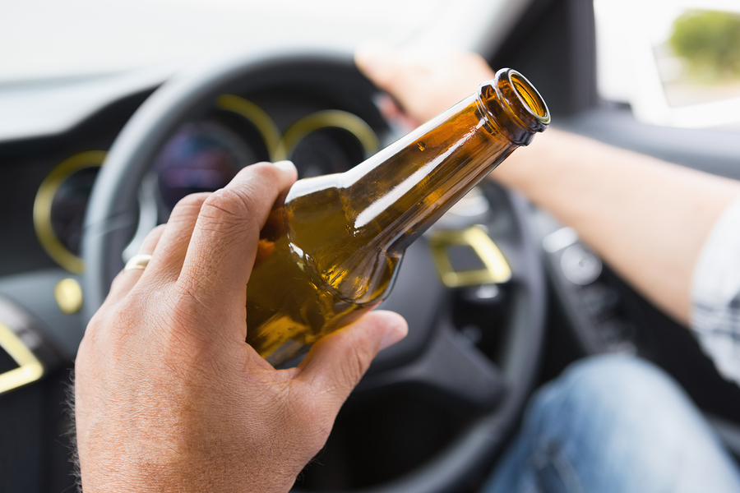
Vplyv alkoholu na vodiča
Ovplyvňuje stratu sebakontroly a veľa vodičov sa následne domnieva, že jazdí bezpečne
Spôsobuje impulzívne a riskantnejšie správanie najmä u mladých vodičov
Zhoršuje reakčný čas, koordináciu pohybov, dochádza k strate kontroly vodiča nad vozidlom
Zmenšuje zorné pole vodiča a spôsobuje rozostrené vnímanie situácie na ceste

Slide 28
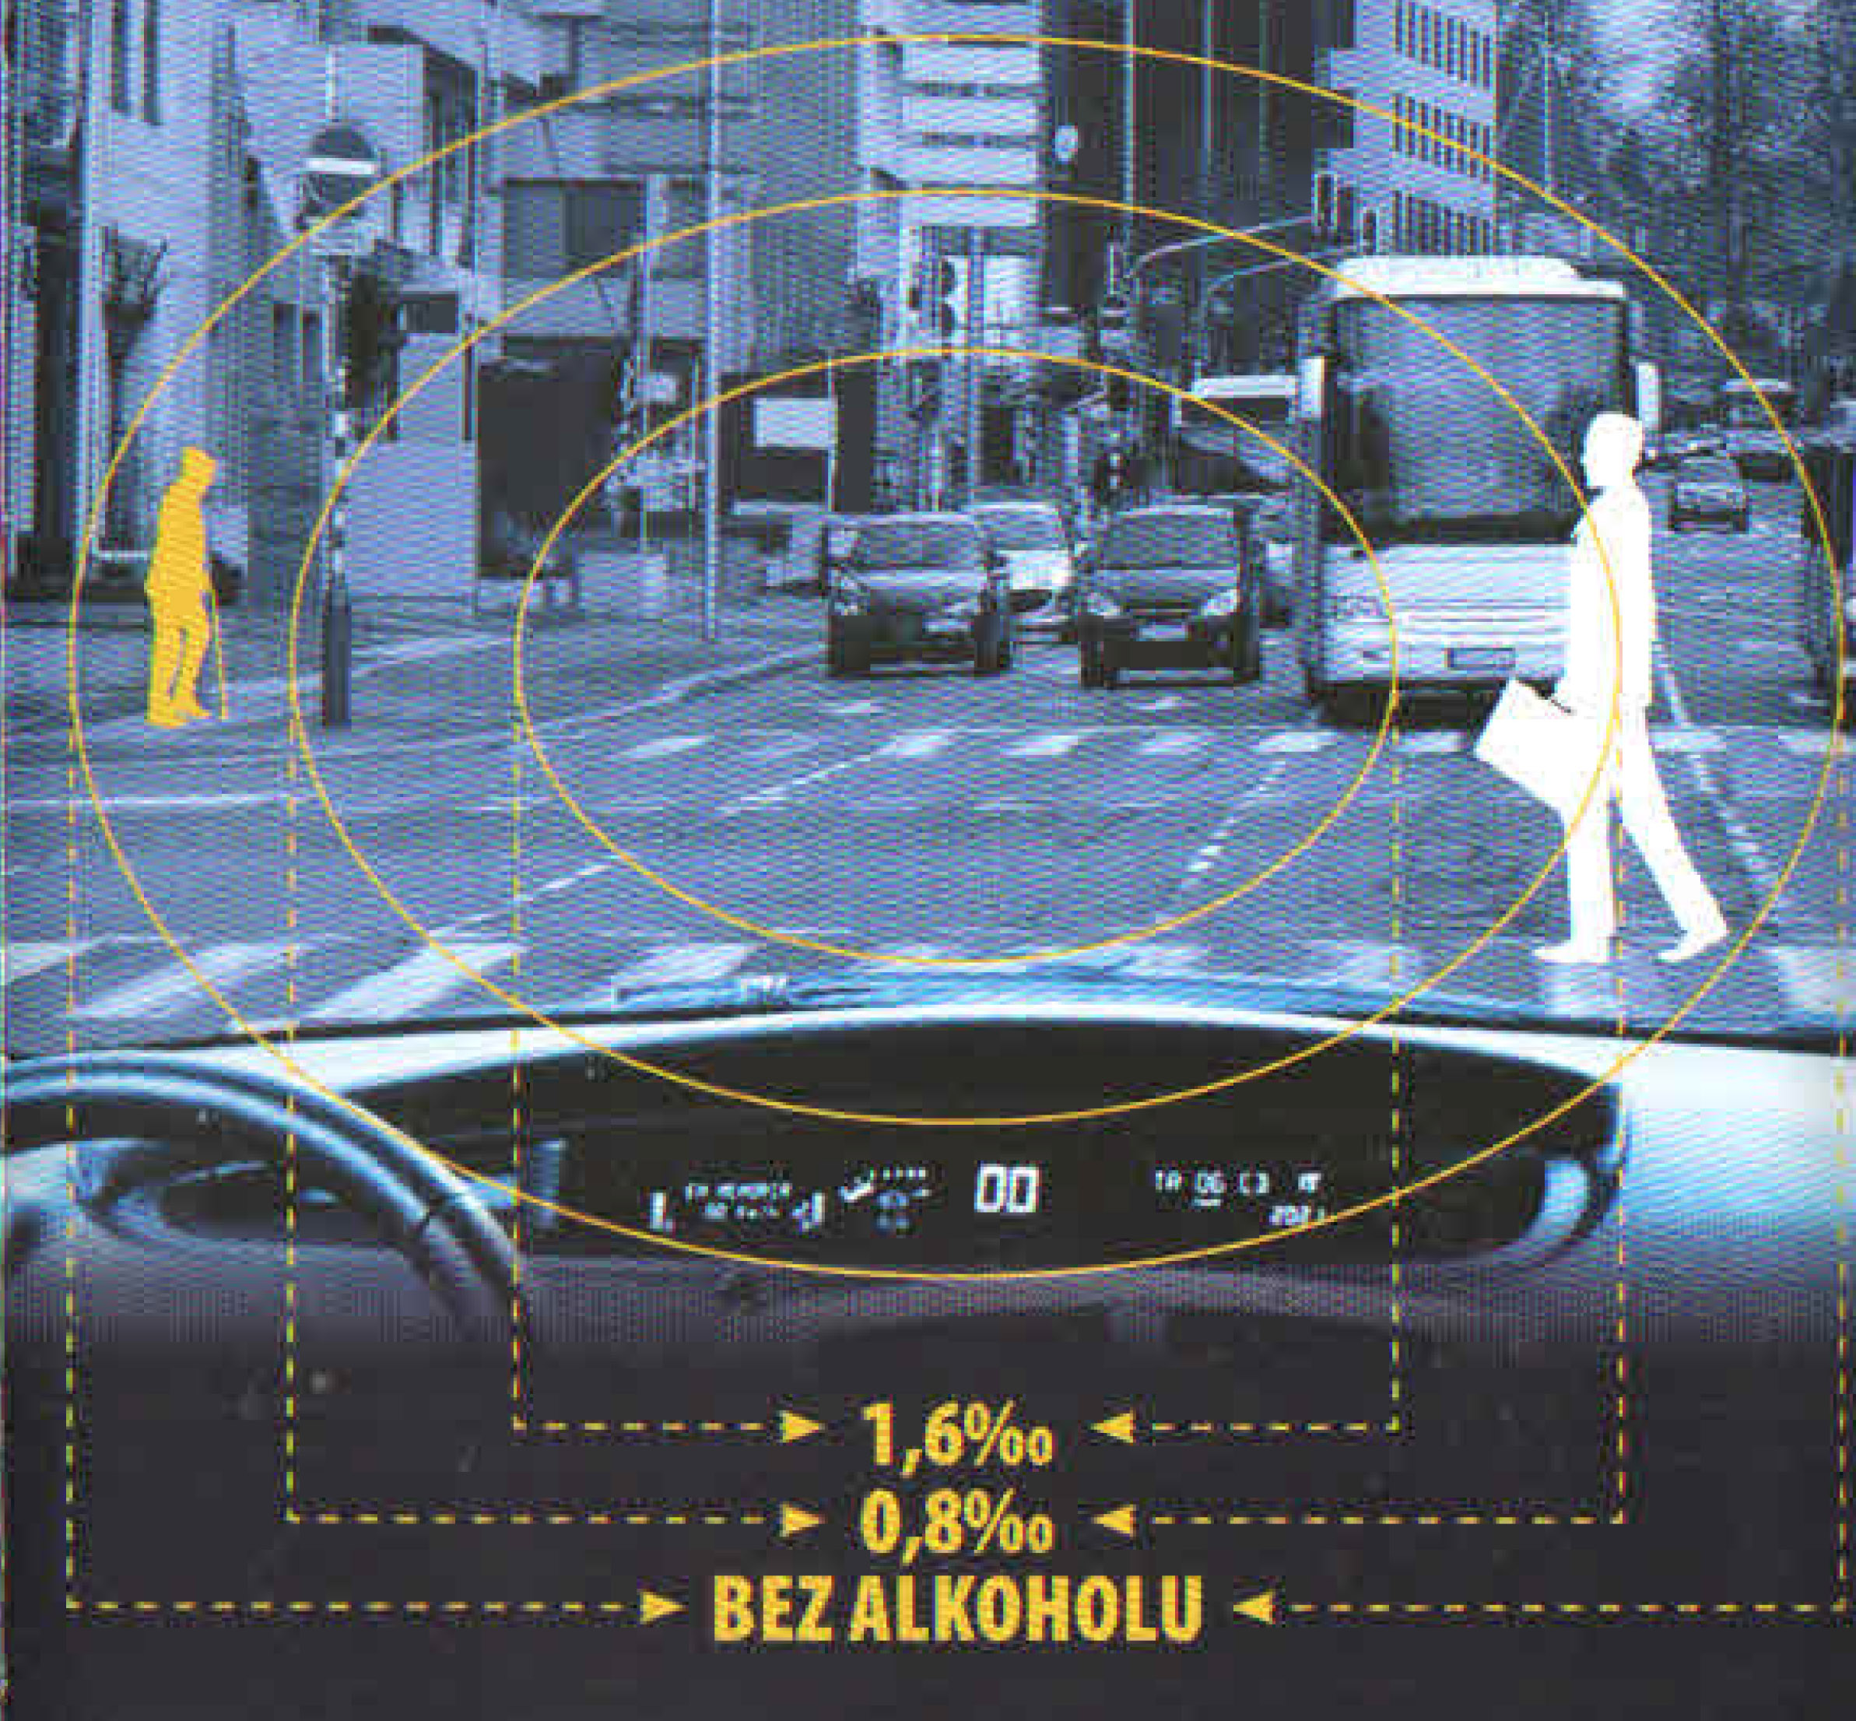
Zorné pole vodiča

Slide 29
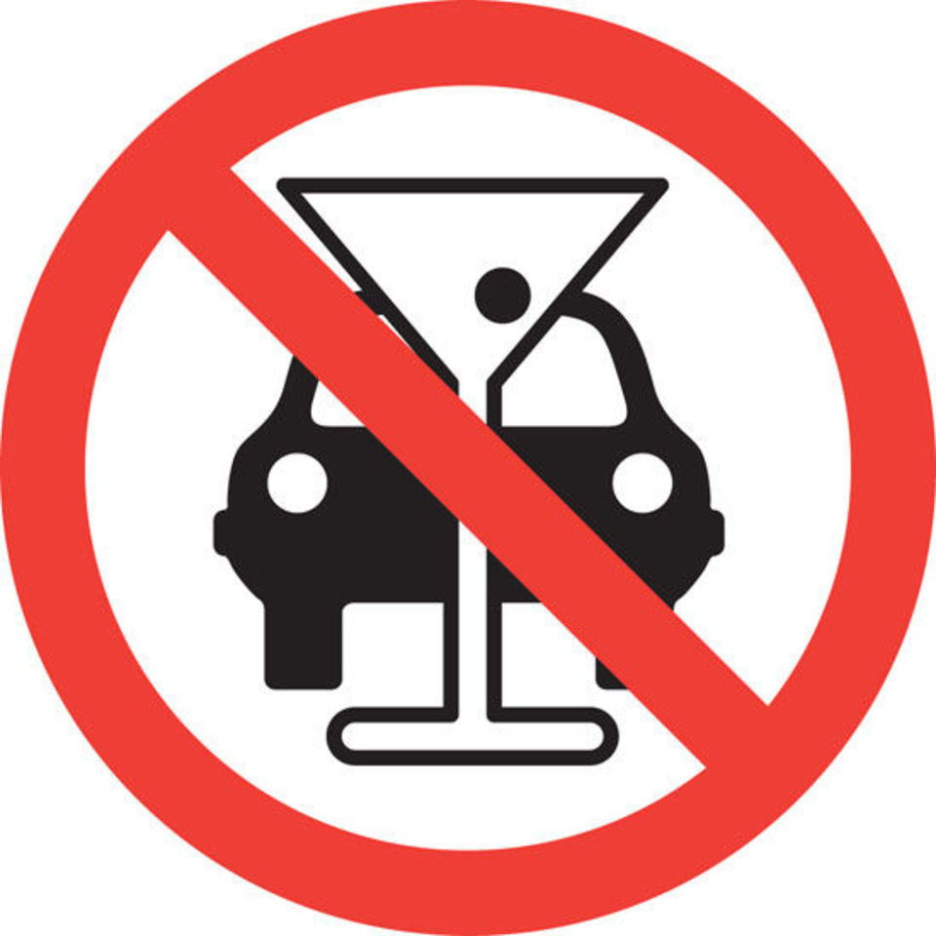
Alkohol kalkulačka

Slide 30
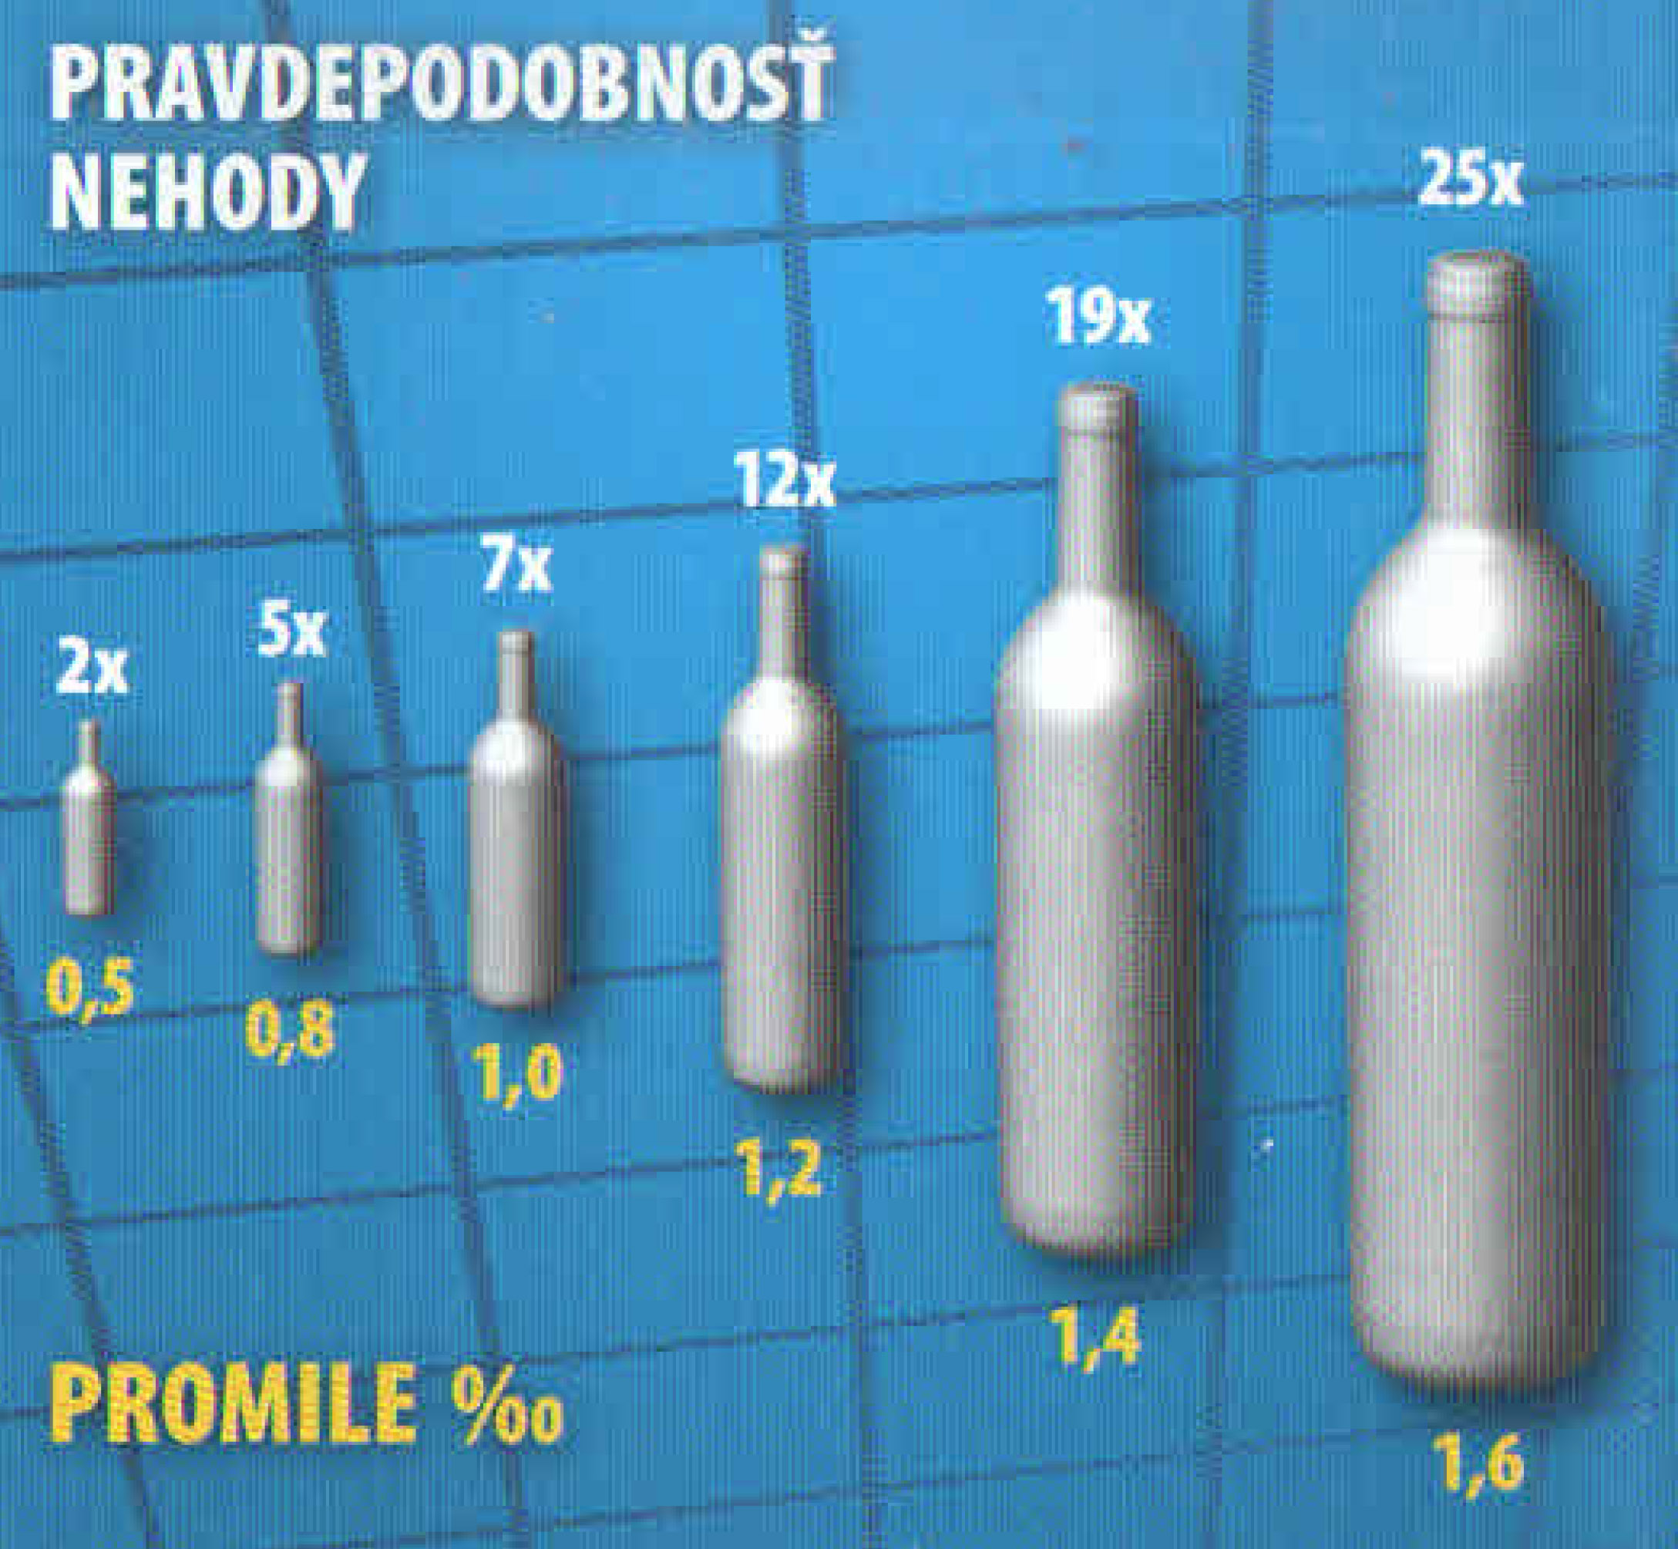
Pravdepodobnosť nehody
Pri 0,5 promile alkoholu je u vodiča pravdepodobnosť dopravnej nehody o 100% vyššia ako u vodiča, ktorý nepil.

Slide 31
Jana Shepperd, prezidentka SZVPaS

Slide 32
Posolstvo DZ 2017
Ak sa chystáte do spoločnosti, kde sa bude konzumovať alkohol, naplánujte si návrat domov:
dohodnite sa, kto šoféruje;
zavolajte si taxík;
choďte MHD;
choďte pešo
Ak ste už prišli autom, zvoľte nealko.
Ak ste konzumovali alkohol, preverte si, či malo Vaše telo dostatok času alkohol odbúrať (orientačná tabuľka, jednorazový alkotester).
KEĎ PIJEM, AUTO OSTANE DOMA
KAŽDÝ DEŇ MOŽETE MAŤ DEŇ ZODPOVEDNOSTI

Slide 33
Posolstvo DZ 2017
CENA ZA nezodpovedné pitie zodpovedné pitie
Vodič „nafúka“ za volantom |  | Vodič zaparkuje auto a zvolí alternatívu
Zadržanie vodičského preukazu | do 3 rokov | Odvoz kamarátom | 0 €
Pokuta za alkohol za volantom | do 800,00 € | Pešo | 0 €
Sedenia a potvrdenie od psychiatra, že vodič nie je závislý od alkoholu * | 100,00 € | MHD * | 2 €
Odborné poradenstvo u psychológa: 4x skupinové sedenia + záverečný pohovor * | 300,00 € | Taxi * | 15 €
Skúška na dopravnom inšpektoráte (ak je vodičský preukaz odobratý dlhšie ako 2 roky) | 16,50 € | Hotel * | 70 €
NAJVYŠŠIA CENA * | 1 216,50 € | NAJVYŠŠIA CENA* | 70 €
CENA ZA ŽIVOT A ZDRAVIE | NEVYČÍSLITEĽNÁ
*ceny sú približné, vychádzajúce zo skutočných reálií
KEĎ PIJEM, AUTO OSTANE DOMA

Slide 34
Priebeh Dňa zodpovednosti 2017
Preventívna policajná akcia v ôsmych krajských mestách počas celého predĺženého víkendu: 13.-17.9.2017
Kontrola prítomnosti alkoholu v dychu + krátky dotazník
Vodiči s alkoholom v dychu - sankcie podľa platnej legislatívy
Zodpovední vodiči:
informačný leták o nebezpečenstve alkoholu za volantom
jednorazový alkotester
nealkoholické pivo
Akciu mediálne podporuje rozhlasové dopravné spravodajstvo Zelená vlna RTVS.
KEĎ PIJEM, AUTO OSTANE DOMA

Slide 35
ĎAKUJEME
ZA
P Z RN SŤ

